Slide 1
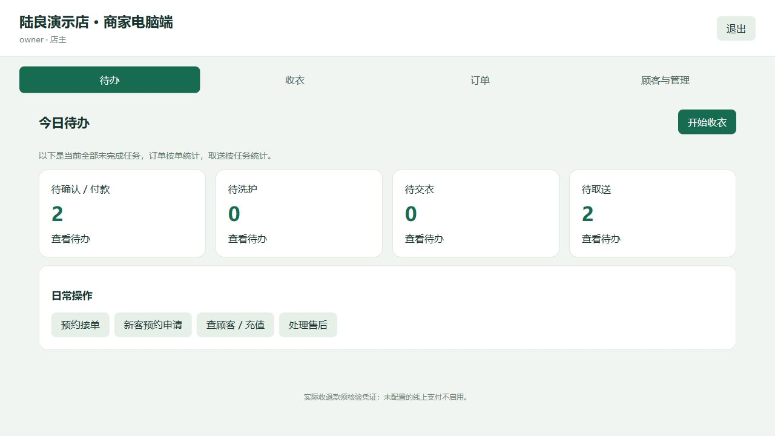
洗衣店三端经营工作台
衣序同行平台
产品介绍与使用指南
把预约、收衣、会员、洗护、交付和经营复盘串起来
面向洗衣店老板、收银、洗护和取送人员
v2.5 试点版 · 2026年10月7日
产品讲解 · 岗位培训 · 开店验收
Notes:
本资料可用于同行产品讲解与员工培训。截图来自实际运行的本地程序，顾客、订单、地址和成本均为测试或演示数据。产品现状不等于已完成公网、微信支付和小程序真机上线。
图片和示例：本地演示数据，非真实经营案例。

Slide 2
衣序同行平台 / 阅读导航
先了解产品，再按岗位学习操作
01
01 产品与经营模式：第3—10页
02
02 开店配置与接单：第11—25页
03
03 付款、履约、售后：第26—39
页
04
04 经营、运维、灯条与交付：第40
—56页
老板看全篇；收银重点看接单与资金；洗护和取送重点看履约。
v2.5 试点版 · 实际界面 / 演示数据 · 2026.10.07
02 / 56
Notes:
介绍部分适合向同行展示；操作部分用于员工培训。各页写出入口、顺序和注意事项。屏幕截图随演示状态变化，按钮以当前岗位、订单状态及授权为准。
图片和示例：本地演示数据，非真实经营案例。

Slide 3
衣序同行平台 / 产品介绍
让每件衣服、每笔钱和下一步都能查到
01
接单：用预约和顾客档案留住信息，
减少电话与纸条遗漏
02
收衣：逐件记录衣物、照片、附件、
风险和交期
03
履约：按状态推进洗护、质检、交付
及往返取送
04
经营：分开查看充值与服务实收，再
看复购和成本
产品目标是规范流程、减少遗漏；实际经营提升需试点验证。
实际页面：今日待办
v2.5 试点版 · 实际界面 / 演示数据 · 2026.10.07
03 / 56
Notes:
不要向同行承诺必然增加多少收入或保证盈利。程序提供记录、核算与流程约束，服务质量、客源、人员和成本仍需门店负责。
图片和示例：本地演示数据，非真实经营案例。

Slide 4
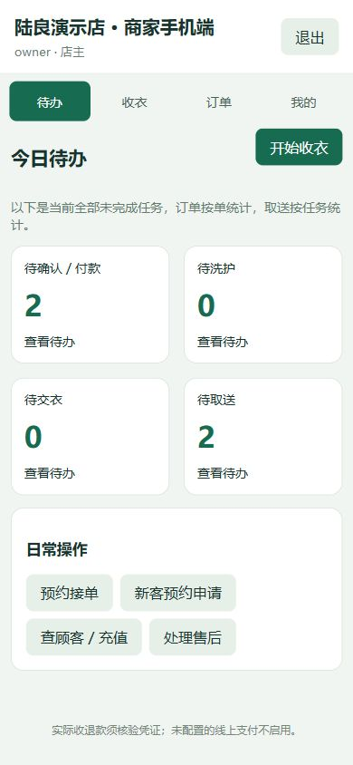
衣序同行平台 / 产品介绍
三端共用门店订单和会员账本
01
商家电脑网页：柜台接单、报价、会
员、财务与门店设置
02
商家手机网页：移动收衣、查看待办
、推进岗位任务
03
用户原生小程序源码：预约、会员、
订单、推荐与售后
04
同行平台：开店、有效期、暂停新增
及实施清单
手机商家端已实现；用户端截图采用网页联调界面，不能当微信真
机图。
实际页面：商家手机端
v2.5 试点版 · 实际界面 / 演示数据 · 2026.10.07
04 / 56
Notes:
商家电脑端与手机端使用相同后台。平台和门店分别认证，每家店使用独立数据库。原生小程序需配置HTTPS、微信身份，并完成开发者工具和真实手机验收。
图片和示例：本地演示数据，非真实经营案例。

Slide 5
衣序同行平台 / 产品介绍
用服务流程承接获客、会员和复购
01
获客：展示服务范围与参考价，普
通顾客也能先预约
02
成交：查验衣物后报价，让顾客确
认再收款或扣余额
03
会员：充值形成本金余额，符合档
位时按折扣消费
04
复购：查看成熟客群数据，人工回
访并记录结果
开卡赠洗、累计赠洗、推荐与包装权益均由老板确认后启用。
v2.5 试点版 · 实际界面 / 演示数据 · 2026.10.07
05 / 56
Notes:
这套经营模式由服务入口、余额会员、规范履约和回访构成。活动不是越多越好，应先测算成本，再确认适用品类、期限、赠送和退款规则。系统不会自动发送营销消息。
图片和示例：本地演示数据，非真实经营案例。

Slide 6
衣序同行平台 / 产品介绍
充值是余额，折扣在洗衣消费时兑现
300元本金
600元本金
900元本金
9折消费
8折消费
7折消费
充值余额按实际消费扣款
符合发布规则的普通衣物适用
充值余额按实际消费扣款
符合发布规则的普通衣物适用
充值余额按实际消费扣款
符合发布规则的普通衣物适用
例：挂牌10元 → 会员实付9 / 8 / 7元；取送另加5元
陆良往返取送5元；羽绒、专项是否打折按已发布规则。
v2.5 试点版 · 实际界面 / 演示数据 · 2026.10.07
06 / 56
Notes:
本金充值不是购买固定洗衣次数。会员档位按有效充值及期限取得，余额花完不自动提前结束档位。365天只是初始待确认参数。规则快照保留在充值和订单中，发布新规则不会自动改旧报价。
图片和示例：本地演示数据，非真实经营案例。

Slide 7
衣序同行平台 / 产品介绍
一单从预约到交衣有清楚的顺序
01
预约申请 → 员工核验并确认服务
02
逐件收衣 → 查验拍照 → 核对交期
03
报价 → 顾客确认 → 实际收款 / 扣
余额
04
洗护 → 质检上架 → 核验交付 → 经
营复盘
取件和送回属于同一个往返服务包；完成送回任务不能替代逐件交付。
v2.5 试点版 · 实际界面 / 演示数据 · 2026.10.07
07 / 56
Notes:
新客公开预约只创建申请，不自动绑定会员或暴露余额。员工核验本人和电话后才转正式预约。未确认报价和资金到账时不能跳过关键环节。发生部分退款时需先确认剩余服务范围。
图片和示例：本地演示数据，非真实经营案例。

Slide 8
衣序同行平台 / 产品介绍
常用动作放在四个入口中
01
待办：直接看待确认、待洗护、待交
衣、待取送
02
收衣：找顾客、录衣拍照、核对收衣
三步
03
订单：按姓名、电话、编号或状态查
找并打开
04
顾客与管理：充值、预约、取送、售
后、经营和配置
商家手机的管理入口显示“我的”；可见功能随岗位和授权变化。
实际页面：今日待办
v2.5 试点版 · 实际界面 / 演示数据 · 2026.10.07
08 / 56
Notes:
待办统计覆盖全部未完成任务，不只统计当前分页。订单按单计算、取送按任务计算；同一预约可能同时生成取件和送回两个任务。不要把待办数字当收入统计。
图片和示例：本地演示数据，非真实经营案例。

Slide 9
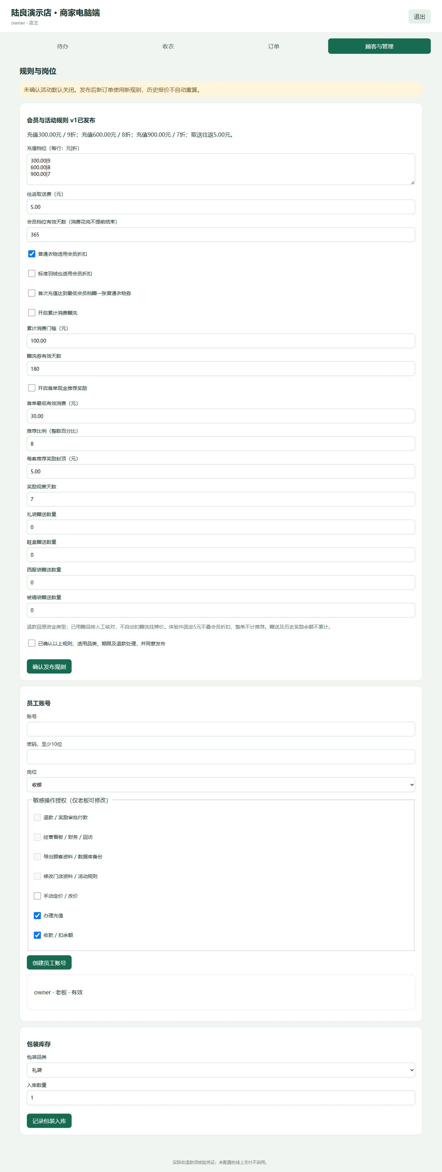
衣序同行平台 / 产品介绍
岗位权限和敏感授权共同控制操作
01
老板：开通、停用员工，决定敏感操
作权限
02
收银：接单和顾客服务；充值、收款
及改价按授权
03
洗护：按本人岗位推进衣物状态，不
读取资金详情
04
取送：处理分配给本人的任务，记录
交接凭证
普通店主管理账号不会自动获得老板全部权限；退款与导出单独授
权。
实际页面局部：会员规则员工权限
v2.5 试点版 · 实际界面 / 演示数据 · 2026.10.07
09 / 56
Notes:
敏感授权包括退款、经营财务回访、导出备份、规则修改、手动定价、充值和收款。岗位不支持的权限不能勾选。后台每次操作重新检查权限，员工不能靠旧页面或重试请求绕过撤权。
图片和示例：本地演示数据，非真实经营案例。

Slide 10
衣序同行平台 / 产品介绍
对同行说明已实现、待接入和试点条件
01
已实现：三端流程源码、门店隔离
、余额账本、员工授权
02
已实现：经营看板、活动贡献预览
、人工回访、备份恢复工具
03
待接入：真实微信配置、支付退款
对账、订阅通知和公网部署
04
待开发 / 验收：历史余额导入、自
动平台收费、小程序真机
已有服务器与域名；微信商户号未准备。162项检查不等于生产全面验收。
v2.5 试点版 · 实际界面 / 演示数据 · 2026.10.07
10 / 56
Notes:
本版经过162项自动测试与客户端检查，演示平台三库完成恢复演练。Linux部署模板尚未实机部署。平台套餐是记录字段，不是订阅收费引擎。不要把网页联调、模拟测试或演示利润当真实经营案例。
图片和示例：本地演示数据，非真实经营案例。

Slide 11
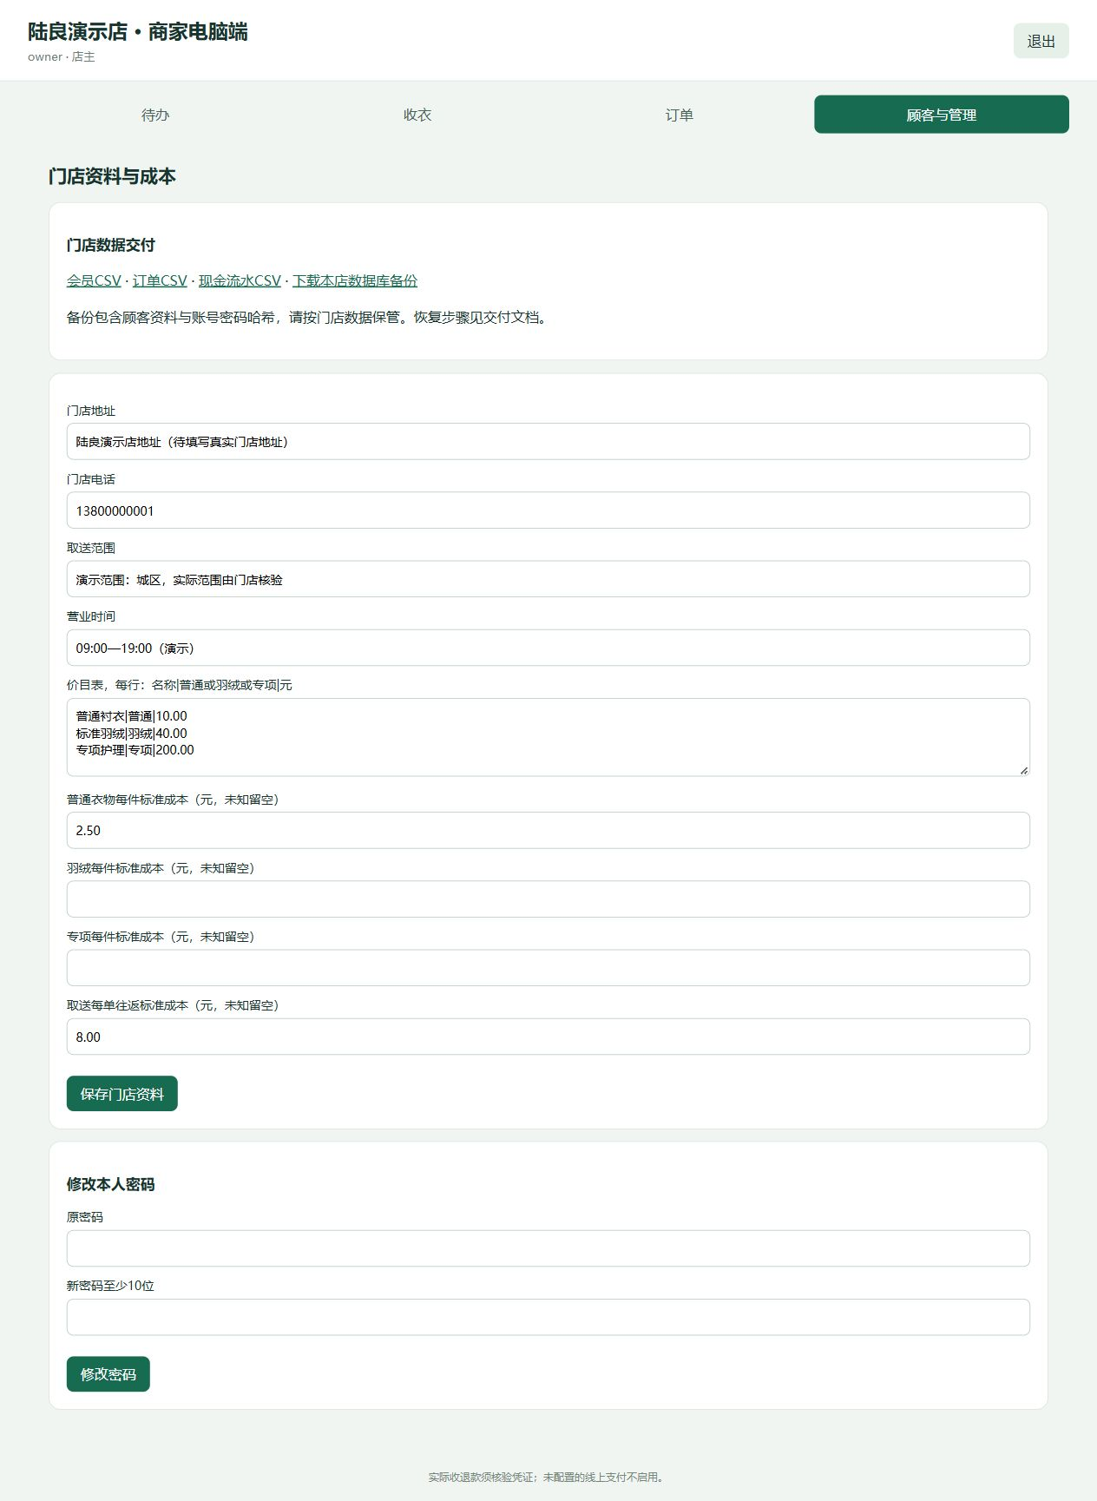
衣序同行平台 / 开店配置
先把门店基础规则准备齐，再开始营业
01
准备门店电话、地址、营业时间与取
送区域
02
准备真实价目、洗护标准成本、取送
成本及活动条件
03
分配老板、收银、洗护和取送账号与
最小必要权限
04
做一单完整培训演练：预约、收衣、
收款、交付及售后
未知成本留空，系统不会按零成本计算利润。
实际页面局部：门店价目与成本
v2.5 试点版 · 实际界面 / 演示数据 · 2026.10.07
11 / 56
Notes:
先选老板自营、自洗的单店做试点。准备设备型号、打印方式及网络；电脑和手机同时验证。演示库与正式库分离，正式营业不能沿用演示密码或演示顾客余额。
图片和示例：本地演示数据，非真实经营案例。

Slide 12
衣序同行平台 / 开店配置
登录自己的门店，先看今日待办
01
用店主或平台单独交付的账号登录对
应门店
02
确认顶部店名正确；电脑和手机进入
同一门店
03
待办卡片直接进入当前需要处理的任
务
04
操作结束退出；员工离职及时由老板
停用账号
不共享老板账号；账号密码不写进培训PPT或微信群。
实际页面：今日待办
v2.5 试点版 · 实际界面 / 演示数据 · 2026.10.07
12 / 56
Notes:
本地演示可由start_demo.ps1或run_platform.py --demo --port 8790启动。正式入口为部署后的域名与门店路径，不是localhost。账号忘记或门店不符时联系管理员，不尝试其他门店。
图片和示例：本地演示数据，非真实经营案例。

Slide 13
衣序同行平台 / 开店配置
门店资料决定顾客看到的服务信息
01
入口：顾客与管理 → 门店资料 / 价目
02
填写地址、电话、营业时间与明确的
取送范围
03
录入价目：衣物名称、普通 / 羽绒 /
专项、价格
04
老板确认后保存，再核对顾客预约入
口的显示
价格示例仅用于演示：普通衬衣10元、羽绒40元、专项200元。
实际页面局部：门店价目与成本
v2.5 试点版 · 实际界面 / 演示数据 · 2026.10.07
13 / 56
Notes:
实际取送范围应可执行，偏远区域需先电话确认。公开服务页不显示门店内部成本。程序内价目用名称、品类和价格匹配；无改价权限的员工应选择门店目录，不能自由输入优惠价。
图片和示例：本地演示数据，非真实经营案例。

Slide 14
衣序同行平台 / 开店配置
用真实标准成本判断活动能不能做
01
分别填写普通、羽绒、专项每件标准
成本
02
取送填写每单往返成本，而不是单程
成本
03
无法核实的成本留空，不用0代替未知
04
包装、赠品额外成本在利润预览中另
行输入
演示普通成本2.50元、往返成本8元，不代表你的真实经营成本。
实际页面局部：门店价目与成本
v2.5 试点版 · 实际界面 / 演示数据 · 2026.10.07
14 / 56
Notes:
估算贡献按当前标准成本计算，历史成本变化会影响估算；不是逐单实际工时核算。固定工资、房租、返洗及未录入包装成本未计入。建议实际记录耗材、电水、人力和路程后确定门店标准成本。
图片和示例：本地演示数据，非真实经营案例。

Slide 15
衣序同行平台 / 开店配置
会员和活动规则必须向顾客讲清楚
01
入口：顾客与管理 → 规则 / 员工
02
核对300 / 600 / 900元档位、折扣与
往返5元收费
03
确认折扣品类、有效期限、赠洗和推
荐活动条件
04
勾选确认发布；新订单使用新规则，
旧快照保留
未确认活动保持关闭；365天、180天等默认值需老板另行确认。
实际页面局部：会员规则员工权限
v2.5 试点版 · 实际界面 / 演示数据 · 2026.10.07
15 / 56
Notes:
体验件固定5元不叠加会员折扣，含体验的整单不计推荐奖励。赠送余额、历史奖励消费不计有效消费进度。首开赠洗不是每次充值重复发放。发布前确认退款、权益领用和赠洗限制。
图片和示例：本地演示数据，非真实经营案例。

Slide 16
衣序同行平台 / 开店配置
给每位员工自己的账号和必要权限
01
老板进入规则 / 员工，填写员工账号
和岗位
02
设置独立初始密码，并单独安全交付
03
按实际职责勾选充值、收款、改价等
授权
04
后续可保存授权或停用；老板权限不
能由员工修改
员工改价需授权；偏离价目时填写原因，操作人和时间会留档。
实际页面局部：会员规则员工权限
v2.5 试点版 · 实际界面 / 演示数据 · 2026.10.07
16 / 56
Notes:
系统支持子账号/员工账号。退款、奖励审批付款、经营财务回访、资料导出备份和规则修改通常只向需要的管理岗位授权。每次资金操作须核验实际收退款，授权不等于可跳过到账凭证。
图片和示例：本地演示数据，非真实经营案例。

Slide 17
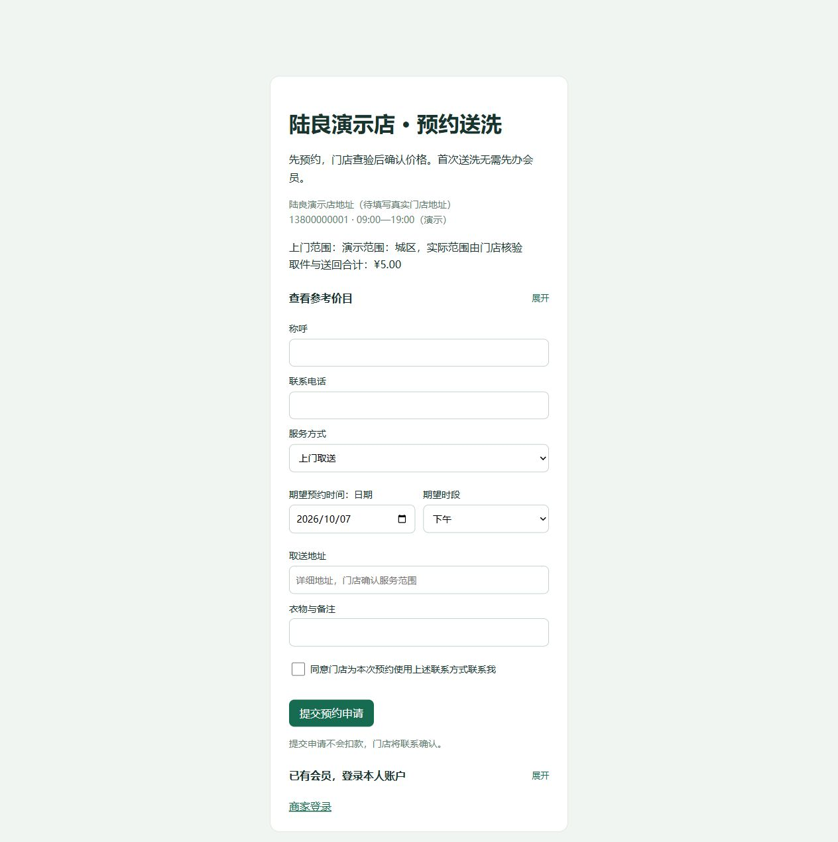
衣序同行平台 / 预约接单
顾客先预约，无需先充值办会员
01
顾客查看门店、参考价目、营业时间
和取送费
02
填写称呼、电话、到店或上门方式、
时段和备注
03
上门填写地址，确认本次预约联系授
权
04
提交只建立申请，门店联系后确认服
务与价格
本图为真实网页联调入口，不是微信小程序真机截图。
实际页面局部：顾客预约_网页联调
v2.5 试点版 · 实际界面 / 演示数据 · 2026.10.07
17 / 56
Notes:
公开预约不自动登录、不读取同手机号余额，也不自动绑定已有会员。顾客无需先充值。参考价格不替代衣物查验后的报价；首次联系确认服务范围、预计件数和特殊衣物风险。
图片和示例：本地演示数据，非真实经营案例。

Slide 18
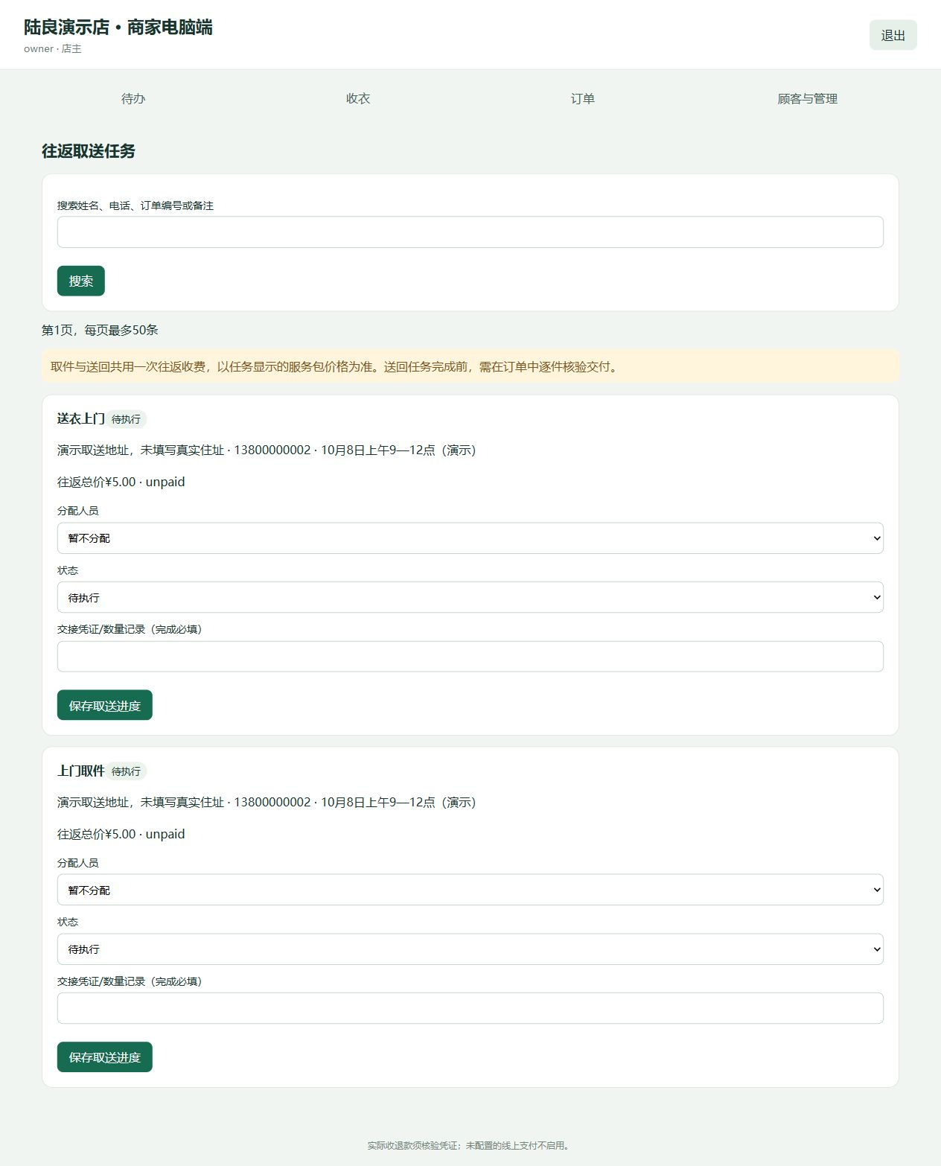
衣序同行平台 / 预约接单
上门预约先确认范围，再承诺取件
01
与顾客确认实际地址、电话、时段和
衣物数量
02
核实城区范围、路线及特殊衣物处理
要求
03
说明往返合计5元，取件与送回不重复
收费
04
超出范围或无法到达的时段，先协商
再接单
往返成本大于收费时，需要洗护贡献覆盖差额。
实际页面局部：取送任务
v2.5 试点版 · 实际界面 / 演示数据 · 2026.10.07
18 / 56
Notes:
示例8元成本、5元收费会使取送项减少3元贡献，这是演示成本关系，不是你的真实成本。取送费用和状态以订单及服务包快照为准。未付款的任务界面可能显示unpaid，需完成报价和付款流程。
图片和示例：本地演示数据，非真实经营案例。

Slide 19
衣序同行平台 / 预约接单
核验新客身份后才转正式预约
01
入口：待办 → 新客预约申请
02
联系申请人，确认本人电话、服务
范围和时段
03
核验后转正式预约，系统关联已有
或新顾客
04
在预约接单中进入逐件收衣，保留
取送关联
未核验手机号不能用于绑定已有会员、查看余额或扣款。
v2.5 试点版 · 实际界面 / 演示数据 · 2026.10.07
19 / 56
Notes:
截图素材未新增一笔申请，为避免制造演示业务，本页用可编辑流程图说明现有操作。公开申请和正式预约属于不同记录。员工核验并勾选确认后，系统在门店事务中转接。
图片和示例：本地演示数据，非真实经营案例。

Slide 20
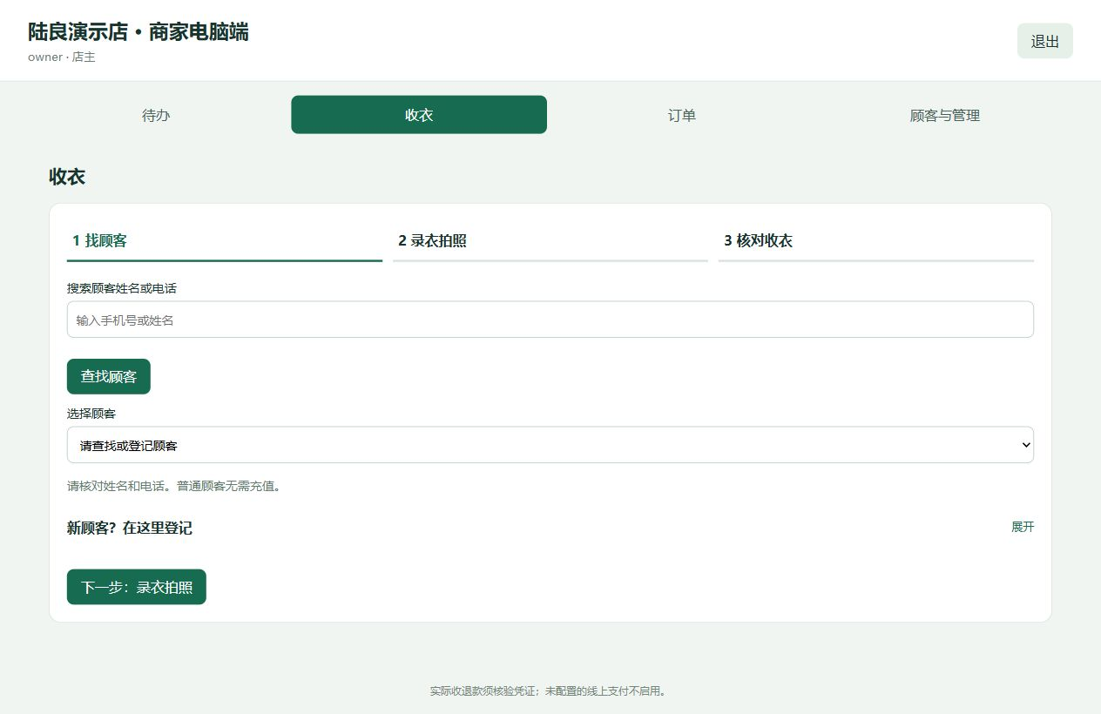
衣序同行平台 / 收衣
第一步：找到正确的顾客
01
点击收衣，输入姓名或完整手机号查
找
02
核对选择结果中的姓名和电话，不只
看相似姓名
03
顾客未建档时展开“新顾客？在这里
登记”
04
选中正确顾客后，点击下一步：录衣
拍照
手机号同名、旧客重复建档容易造成余额和订单混乱。
实际页面：查找顾客
v2.5 试点版 · 实际界面 / 演示数据 · 2026.10.07
20 / 56
Notes:
搜索只在当前门店内进行。首次登记普通顾客不会要求充值，不会产生扣款。已有顾客应直接选中，避免为同一人反复建立档案。搜索结果分页不影响同店资产权限边界。
图片和示例：本地演示数据，非真实经营案例。

Slide 21
衣序同行平台 / 收衣
普通顾客建档时顺手记录来源
01
填写姓名和本人手机号，并与顾客核
对
02
来源可选到店、好友推荐、社区、抖
音、其他
03
登记成功后选中顾客，继续收衣流程
04
暂时不清楚来源，选未记录；不要凭
猜测填写
来源是人工登记，用于经营参考，不是自动广告归因。
实际页面：查找顾客
v2.5 试点版 · 实际界面 / 演示数据 · 2026.10.07
21 / 56
Notes:
来源统计针对近30天首次有效完单顾客。仅登记档案不代表完成一次交易。推荐来源选项也不会自动建立推荐奖励关系，推荐人仍需要新客主动确认。
图片和示例：本地演示数据，非真实经营案例。

Slide 22
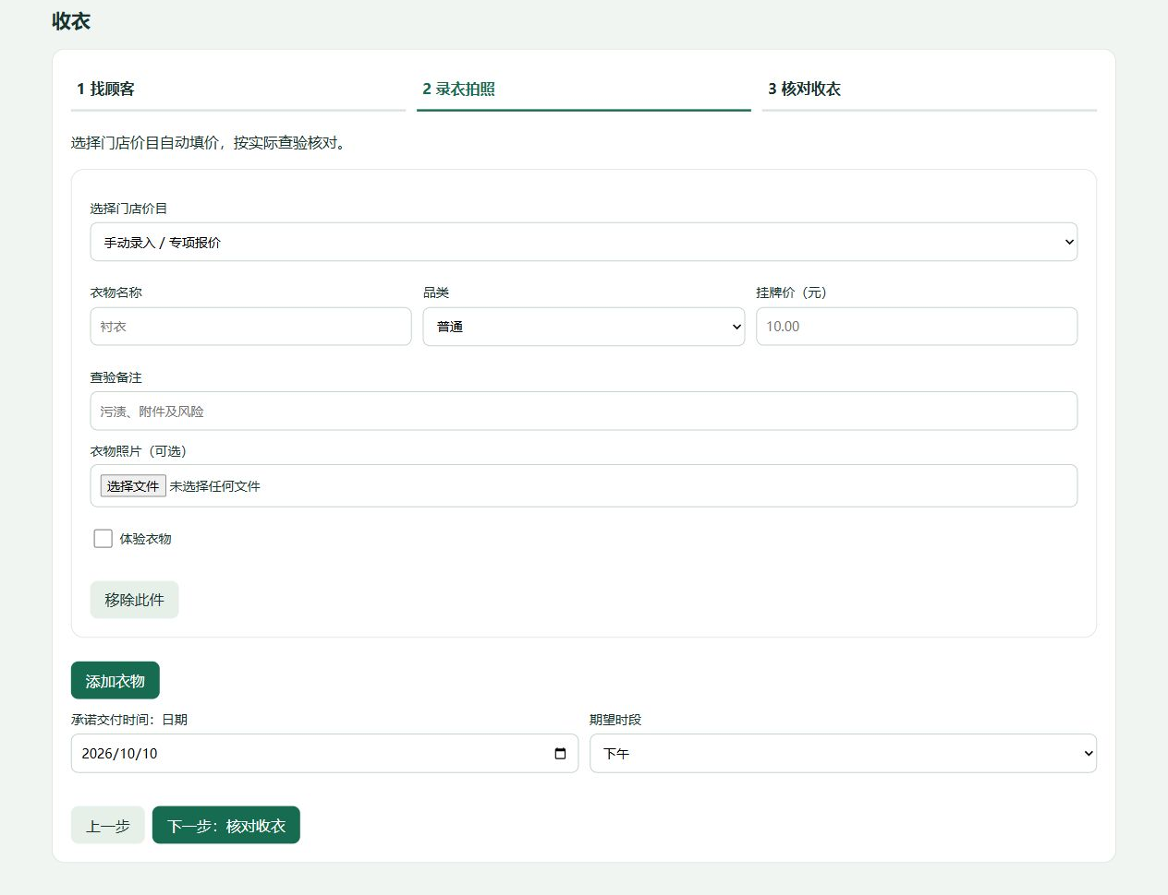
衣序同行平台 / 收衣
第二步：选择价目，逐件录入衣物
01
从门店价目选择衣物，系统自动填名
称、品类和挂牌价
02
逐件记录污渍、破损、褪色风险、纽
扣和附件
03
一件一行；增加衣物时使用添加衣物
04
选择承诺交付日期和时段，再进入核
对步骤
有改价权限的员工偏离价目时必须记录原因。
实际页面局部：录衣拍照
v2.5 试点版 · 实际界面 / 演示数据 · 2026.10.07
22 / 56
Notes:
照片关联每一件衣物，不能用一张整袋照片替代高风险部位记录。羽绒与专项需按实际品类选择。体验衣物选项应依据已确认活动执行；不能为了便宜把所有衣物都标为普通或体验。
图片和示例：本地演示数据，非真实经营案例。

Slide 23
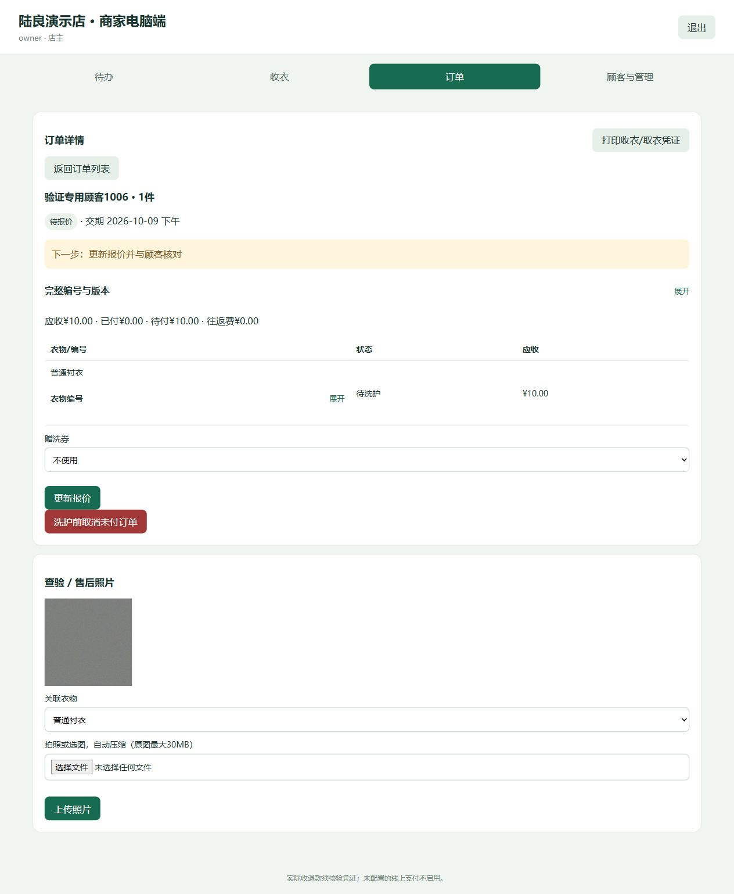
衣序同行平台 / 收衣
照片要拍清风险，上传失败先补传
01
拍整体、污渍、破损、附件和品牌标
等必要细节
02
可在逐件收衣时选图，也可在订单详
情补传
03
程序自动压缩并显示保存结果，历史
照片按需加载
04
已建单但照片失败时，到原订单补传
，勿重复建单
单张原图上限30MB；大图压缩后仍需满足上传检查。
实际页面局部：订单报价与照片
v2.5 试点版 · 实际界面 / 演示数据 · 2026.10.07
23 / 56
Notes:
程序显示正在压缩、正在上传与保存结果。弱网可能导致请求结果不确定，应查看原订单和提示。实际速度取决于图片尺寸、设备和网络；不要承诺任何网络都瞬间上传。高风险照片保留顾客确认记录。
图片和示例：本地演示数据，非真实经营案例。

Slide 24
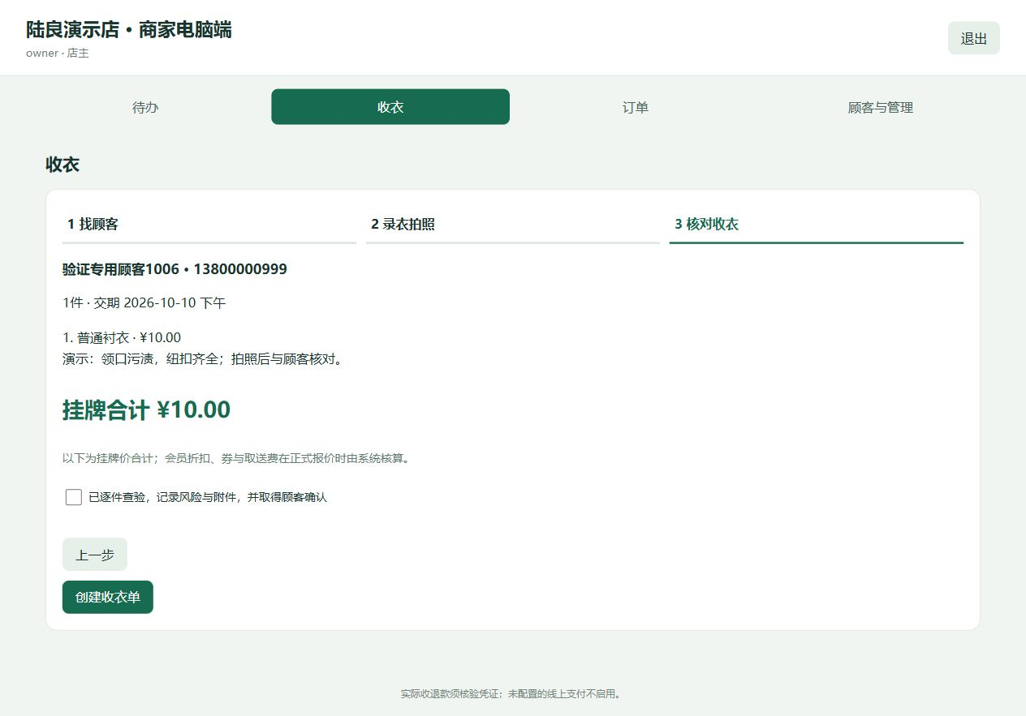
衣序同行平台 / 收衣
第三步：核对姓名、衣物和承诺交期
01
核对顾客、衣物数量、每件名称、挂
牌价与风险备注
02
确认交期符合门店能力，与顾客达成
一致
03
勾选已查验并取得顾客确认，再创建
收衣单
04
单据成功后进入原订单，继续报价和
照片检查
收衣核对显示挂牌合计；最终折扣、赠洗券和取送费在报价核算。
实际页面：核对收衣
v2.5 试点版 · 实际界面 / 演示数据 · 2026.10.07
24 / 56
Notes:
本截图为未提交的演示草稿。真实操作只有创建成功后才产生订单。衣物照片失败不会撤销已建订单，应在订单详情补传。避免因为没看到照片而重复创建收衣单。
图片和示例：本地演示数据，非真实经营案例。

Slide 25
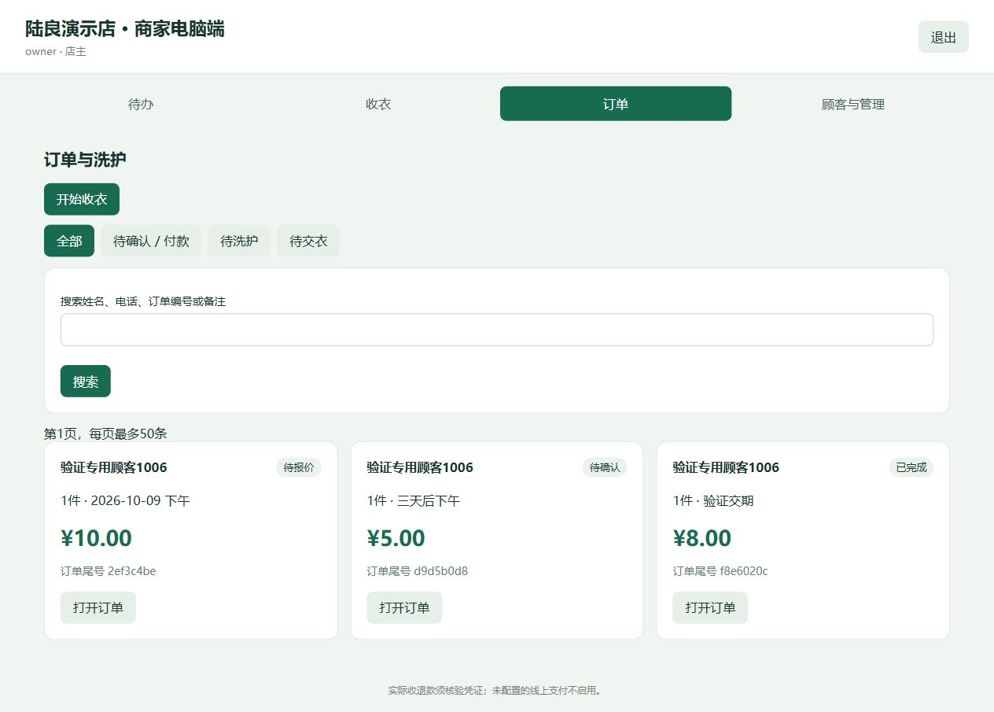
衣序同行平台 / 订单
查订单时先筛状态，再搜索姓名或电话
01
入口：订单；可选全部、待确认、待
洗护或待交衣
02
搜索姓名、电话、完整订单编号或备
注
03
核对顾客、件数、交期和订单尾号，
打开详情
04
按详情中的“下一步”处理，不越过
确认与收款
网页每页最多50条；旧订单可以搜索，不需要一直翻页。
实际页面：订单列表
v2.5 试点版 · 实际界面 / 演示数据 · 2026.10.07
25 / 56
Notes:
订单金额显示的是应收口径，不能直接当实收。待办卡片和订单状态筛选提供快捷入口。具体按钮随订单状态、岗位与权限出现；示例页存在待报价、待确认和已完成三种状态。
图片和示例：本地演示数据，非真实经营案例。

Slide 26
衣序同行平台 / 收款履约
报价先核对优惠，再取得顾客确认
01
打开订单，核对挂牌价、会员档位与
适用品类
02
有赠洗券时选择有效券，核对券和服
务费
03
点击更新报价，向顾客说明价格与交
付时间
04
顾客确认后再进行收款；旧报价不能
凭口头改账
体验固定5元，不叠会员折扣；取送费按该服务包收一次。
实际页面局部：订单报价与照片
v2.5 试点版 · 实际界面 / 演示数据 · 2026.10.07
26 / 56
Notes:
截图为待报价订单。后续确认和付款按钮只在符合状态时出现。报价快照用于之后扣款、退款和历史追溯。会员折扣或价格改动有授权要求，不应先洗后擅自追加价格。
图片和示例：本地演示数据，非真实经营案例。

Slide 27
衣序同行平台 / 收款履约
余额扣款和外部实收都必须有依据
01
顾客确认报价及扣款方式，核对可
用余额
02
使用余额时，由程序按资金类型扣
款并记录流水
03
外部收款先核实实际到账，再录入
金额和凭证
04
结果不确定先查看订单；原内容重
试复用原请求
登记到账凭证不会替你收微信款；会员卡只定位顾客，不能授权扣款。
v2.5 试点版 · 实际界面 / 演示数据 · 2026.10.07
27 / 56
Notes:
当前余额扣款在本地账本实现；微信在线支付尚未接入。网络超时客户端保留原资金请求，禁止用另一笔内容覆盖待确认请求。不要反复新建收款编号、手动补扣或只看顾客付款截图。
图片和示例：本地演示数据，非真实经营案例。

Slide 28
衣序同行平台 / 收款履约
洗护按衣物状态推进，不能只改整单
01
确认订单已付且具备执行条件，才
开始洗护
02
每件衣物由待洗护进入洗护中，核
对编号与风险
03
完成处理后进行质检，发现问题先
返工或开售后
04
不要把未付款、退款待核对订单直
接标为交付
洗护岗位只使用获授权的业务入口，资金处理交给收银或老板。
v2.5 试点版 · 实际界面 / 演示数据 · 2026.10.07
28 / 56
Notes:
程序支持逐件状态和批量扫码录入编号。状态推进有前置条件，最终订单完成依赖衣物全部交付或合法取消。洗护方法与技术标准应由门店专业人员制定，本程序不替代衣物工艺培训。
图片和示例：本地演示数据，非真实经营案例。

Slide 29
衣序同行平台 / 收款履约
质检、附件、货位和取衣人都要核对
01
检查污渍处理、外观、气味及顾客
约定风险
02
核对纽扣、腰带等附件，记录货位
后待取衣
03
交付前核验取衣人、件数与衣物编
号
04
逐件确认交付，留下交接记录和可
查单据
打印凭证帮助核对；打印和扫码设备需实际型号验收。
v2.5 试点版 · 实际界面 / 演示数据 · 2026.10.07
29 / 56
Notes:
不能用取送任务完成替代衣物逐件交付。打印收衣/取衣凭证从订单详情进入，隐藏内部操作表单。硬件尚需用门店真实打印机和读卡器测试，不承诺所有设备即插即用。
图片和示例：本地演示数据，非真实经营案例。

Slide 30
衣序同行平台 / 收款履约
取件和送回分别执行，费用只收一次
01
入口：顾客与管理 → 取送任务
02
老板或有权限员工分配取送人员，核
对地址与时段
03
执行时更新进度；完成填写交接凭证
和件数
04
送回前先在订单核对衣物逐件交付，
再完成任务
取送员工只能操作本人分配任务，不能自行改成其他人的任务。
实际页面局部：取送任务
v2.5 试点版 · 实际界面 / 演示数据 · 2026.10.07
30 / 56
Notes:
服务包含两段任务：上门取件、送衣上门。费用来自同一预约的往返服务包。任务完成和资金收取是不同状态，不能因为到达地址就当已收款。顾客改址、数量变化先联系柜台核对。
图片和示例：本地演示数据，非真实经营案例。

Slide 31
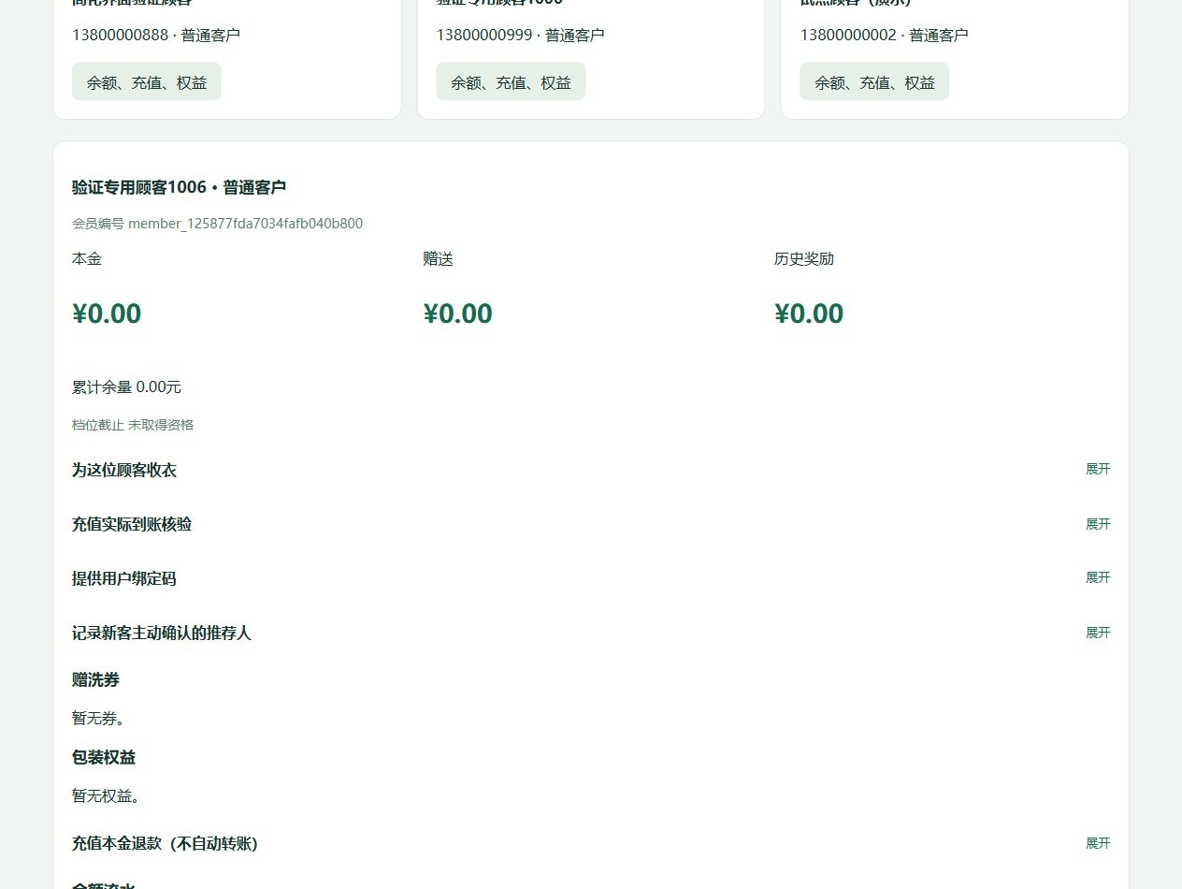
衣序同行平台 / 会员资金
本金、赠送、奖励和赠洗券分开看
01
入口：顾客 / 充值 → 余额、充值、权
益
02
本金余额来自顾客真实充值，赠送和
历史奖励另列
03
核对会员折扣及档位截止，再解释可
用券与包装
04
余额流水用来追查变动，不把权益进
度当现金欠款
普通顾客无需充值；赠洗券和包装权益不是可直接提现的本金。
实际页面局部：余额充值权益
v2.5 试点版 · 实际界面 / 演示数据 · 2026.10.07
31 / 56
Notes:
赠送与历史奖励余额消费不计有效消费进度。负权益进度表示权益待抵平，不等于顾客欠现金。截图顾客本金为0是演示现状，不能把培训文档的折扣示例当该顾客已经取得档位。
图片和示例：本地演示数据，非真实经营案例。

Slide 32
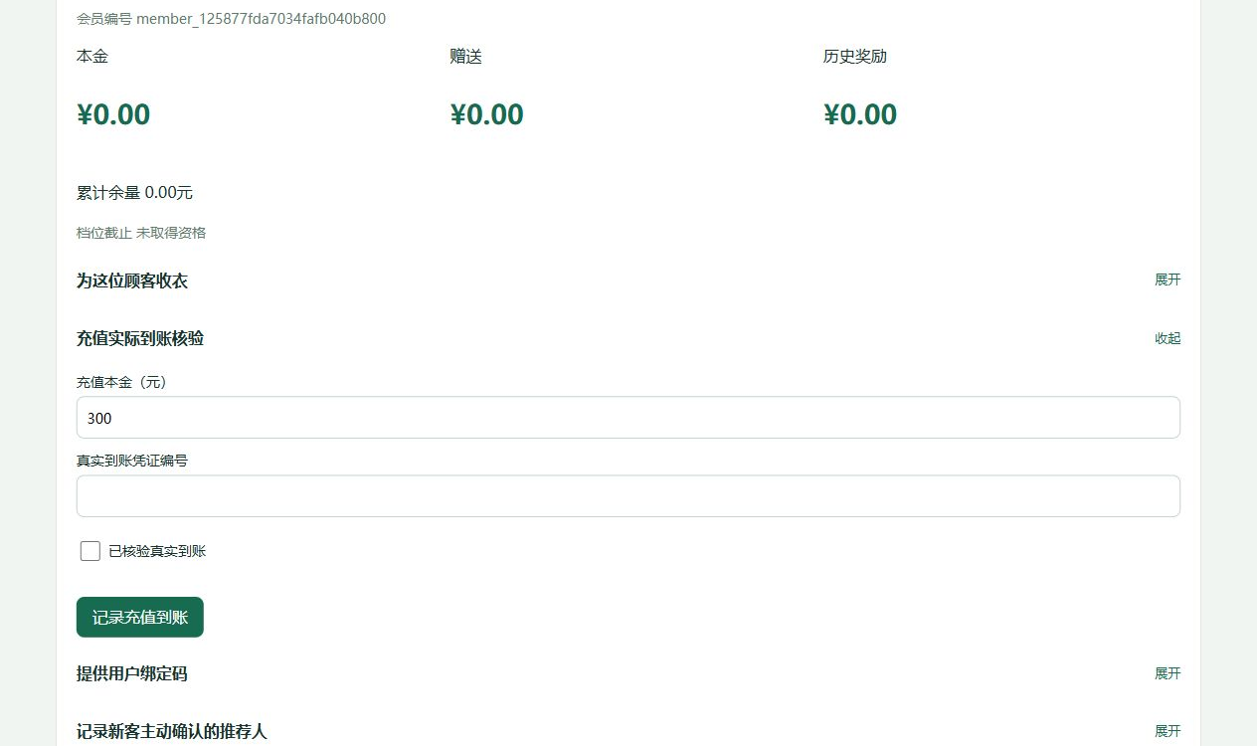
衣序同行平台 / 会员资金
先真实到账，再记录本金充值
01
展开充值实际到账核验，核对顾客姓
名与电话
02
填写实际本金金额，并核验真实交易
到账
03
录入实际到账凭证编号，勾选已核验
真实到账
04
保存后核对本金余额、会员档位和余
额流水
不得用假凭证测试正式账本；线上充值仍未接入。
实际页面局部：充值到账核验
v2.5 试点版 · 实际界面 / 演示数据 · 2026.10.07
32 / 56
Notes:
充值写入本金而不是赠送余额。符合发布规则才获得档位及首开权益。初次达到最低档的权益不能因重复提交重复发放。若实际未到账，不能勾选核验；先查外部渠道账单。
图片和示例：本地演示数据，非真实经营案例。

Slide 33
衣序同行平台 / 会员资金
退款按原资金来源处理，不能随意转本金
01
先确定是充值本金退款还是某件衣
物服务退款
02
服务退款在订单中逐项填金额，并
说明原因
03
外部退款先实际办理，再核验退款
凭证并登记
04
老板核对退后本金、赠送、奖励和
实际外部流水
只有授权人员能退款；系统记录外部退款，不自动微信转账。
v2.5 试点版 · 实际界面 / 演示数据 · 2026.10.07
33 / 56
Notes:
已开始洗护的退款需先开售后。按原资金类型退回，不能把赠送或历史奖励退成可提现本金。已用赠品转人工核对，系统不会自动按赠洗挂牌价扣顾客钱。已付推荐奖励退款后进入人工核对。
图片和示例：本地演示数据，非真实经营案例。

Slide 34
衣序同行平台 / 会员资金
部分退款后，先确认剩余服务再继续洗护
01
未完成订单部分退款后进入退款待
核对状态
02
老板与顾客确认留下哪些衣物、继
续什么服务
03
仅未开始洗护且该件实付已全退的
件可取消
04
保存剩余服务范围，再继续状态；
无需第二次扣款
退款待核对期间暂停衣物状态推进，不擅自取消已洗衣物。
v2.5 试点版 · 实际界面 / 演示数据 · 2026.10.07
34 / 56
Notes:
剩余应收依据原分摊减退款金额计算。取消件释放对应未用预留券；其余继续履约。历史报价、确认人和原因保留。返洗不会重复发放权益，也不应重复收费，具体收费约定另行核实。
图片和示例：本地演示数据，非真实经营案例。

Slide 35
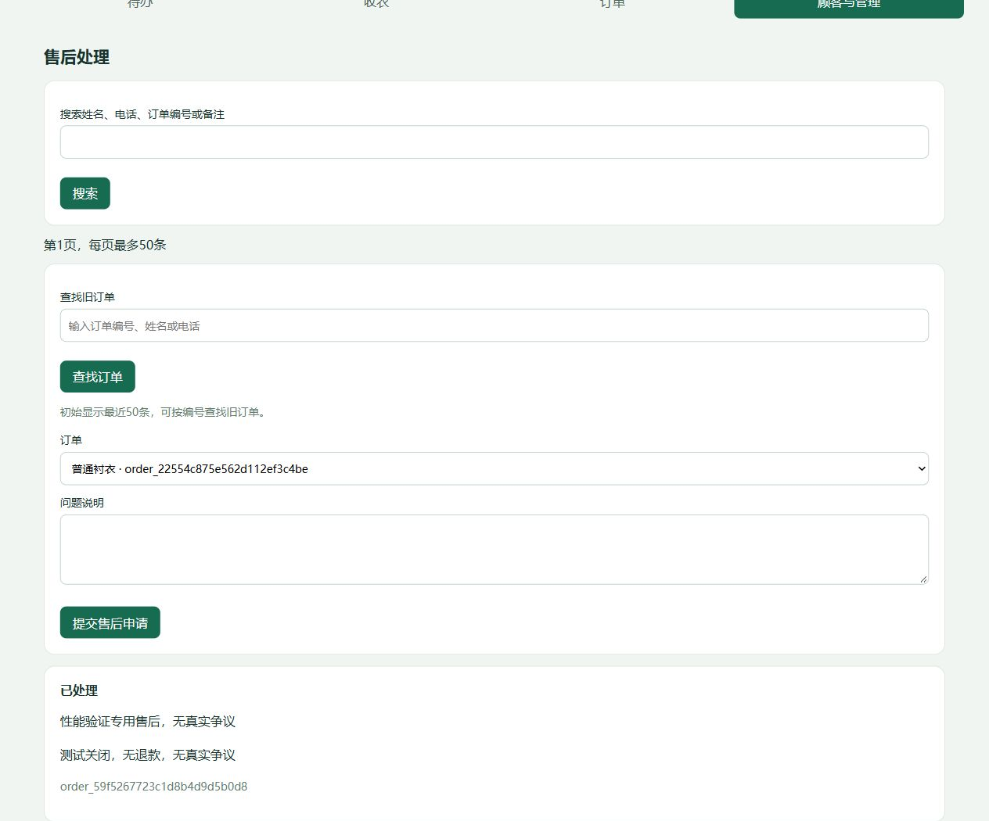
衣序同行平台 / 售后处理
售后先留事实和约定，再处理资金
01
入口：顾客与管理 → 售后处理
02
按订单编号、姓名或电话定位原订单
03
记录问题、衣物照片、顾客诉求和处
理约定
04
需要退款先在原订单执行；完成后记
录处理结果
关闭售后工单不等于自动退款；每项资金变动仍须核对。
实际页面局部：售后工单
v2.5 试点版 · 实际界面 / 演示数据 · 2026.10.07
35 / 56
Notes:
截图历史工单为性能验证专用，无真实争议。涉及返洗、损坏或争议，先保留原衣物资料并联系老板，不能为了清待办而随意关闭。处理结果和对应退款要能够相互核对。
图片和示例：本地演示数据，非真实经营案例。

Slide 36
衣序同行平台 / 用户服务
会员身份绑定由门店核验，不能只靠手机号
01
先到店或按门店流程核验本人会员身
份
02
门店提供限时一次使用的绑定码，交
给已核验本人
03
顾客在会员入口输入绑定码完成账户
绑定
04
微信身份入口仅在后台真实配置后使
用
绑定码15分钟有效且一次使用；不得公开分享。
实际页面局部：顾客预约_网页联调
v2.5 试点版 · 实际界面 / 演示数据 · 2026.10.07
36 / 56
Notes:
原生小程序我的会员页已有绑定码登录及配置后的微信身份绑定入口。图中为网页联调会员入口，不是原生小程序登录截图。公开预约联系方式不会自动赋予账户权限。
图片和示例：本地演示数据，非真实经营案例。

Slide 37
衣序同行平台 / 用户服务
用户端围绕预约、确认、进度与售后
01
首页查看本店服务信息，预约到店或
上门
02
已绑定会员查看余额、有效档位、券
和流水
03
在本人订单查看报价、交期和衣物进
度
04
本人主动确认推荐人，查看推荐记录
及申请售后
原生小程序源码已有；真实身份、支付与手机体验仍需上线验收。
实际页面局部：顾客预约_网页联调
v2.5 试点版 · 实际界面 / 演示数据 · 2026.10.07
37 / 56
Notes:
当前图片是顾客网页联调入口。原生源码包含home、booking、orders、detail、mine、rewards、aftersale页面；没有实机截图时不伪造微信展示图。未准备商户号不能宣传在线充值和微信支付已开通。
图片和示例：本地演示数据，非真实经营案例。

Slide 38
衣序同行平台 / 活动权益
推荐奖励先满足规则，再核验实际付款
01
老板确认并发布首单推荐规则后才启
用
02
新客主动确认推荐人，避免强行填写
归属
03
满足有效首单、最低消费和观察期后
审核
04
实际支付奖励后录入凭证，退款或售
后先核对
演示比例8%、封顶5元、观察7天是可配置参数，不是已确认营业
活动。
实际页面局部：会员规则员工权限
v2.5 试点版 · 实际界面 / 演示数据 · 2026.10.07
38 / 56
Notes:
新现金推荐奖励和历史奖励余额分开。体验整单不计推荐；退款会调整合格基数，售后可冻结奖励。程序没有自动微信零钱转账。邀请路径带推荐候选值也不能替代顾客本人确认关系。
图片和示例：本地演示数据，非真实经营案例。

Slide 39
衣序同行平台 / 活动权益
赠洗和包装权益要同时管数量、期限与成本
01
老板确认开卡、累计赠洗及包装发放
规则
02
收衣报价选择符合条件且有效的赠洗
券
03
实际领取包装时记录核销并核对库存
04
库存不足不强行发放；利润预览计入
实际额外成本
送出去的衣物洗护仍有成本；赠洗不能按零成本算利润。
实际页面局部：会员规则员工权限
v2.5 试点版 · 实际界面 / 演示数据 · 2026.10.07
39 / 56
Notes:
包装数量和赠送开关初始保持关闭或零。券与包装权益不是本金现金。系统支持包装入库及权益核销；具体品类礼袋、鞋盒、西服袋、被褥袋按门店实际配置使用。
图片和示例：本地演示数据，非真实经营案例。

Slide 40
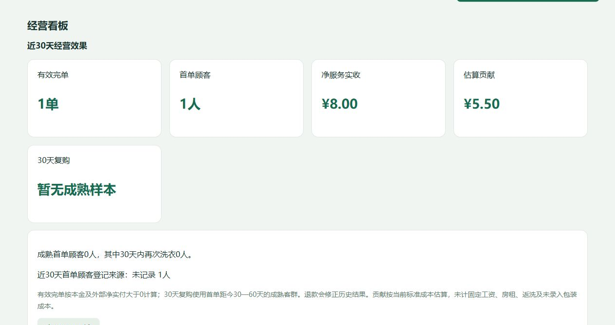
衣序同行平台 / 经营管理
看服务实收和成熟复购，不把充值当利润
01
入口：顾客与管理 → 经营看板
02
近30天看有效完单、首单人数、净服
务实收和来源
03
复购只计算首单已满30天的成熟样本
04
估算贡献按当前标准成本；退款会修
正历史结果
没有成熟样本显示暂无；不要把样本不足写成复购率0%。
实际页面局部：经营看板
v2.5 试点版 · 实际界面 / 演示数据 · 2026.10.07
40 / 56
Notes:
有效完单按本金和外部净实付大于0计算。30天复购使用首单距今30—60天的客群，看其首单后30天内是否再次有效完单。赠送和历史奖励消费不当净收入，来源不是自动广告归因。
图片和示例：本地演示数据，非真实经营案例。

Slide 41
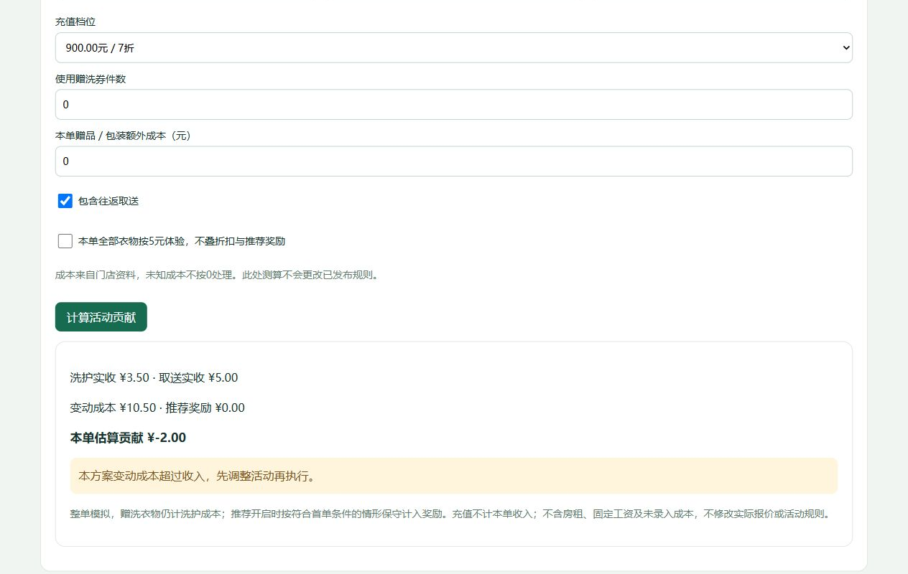
衣序同行平台 / 经营管理
活动先测算，再决定能否发布
01
展开经营看板中的活动利润预览
02
输入品类、件数、挂牌价、档位和赠
洗件数
03
选往返取送，补充包装赠品等额外成
本
04
查看洗护、取送、成本、奖励及本单
贡献
演示：5元挂牌7折 + 5元取送 − 10.50元成本 = −2元贡献。
实际页面局部：活动利润预览_演示成本
v2.5 试点版 · 实际界面 / 演示数据 · 2026.10.07
41 / 56
Notes:
普通每件成本2.50元、往返8元是演示参数。未知成本显示无法计算，不能直接换成0。推荐开启时按符合首单条件的情形保守计入奖励。测算不会修改活动规则或真实报价；房租、固定工资等仍需另算。
图片和示例：本地演示数据，非真实经营案例。

Slide 42
衣序同行平台 / 经营管理
超过30天未送洗的顾客进入人工回访
01
入口：顾客与管理 → 复购回访
02
查看最后有效完单距今天数，先核
对联系授权
03
记录待回访、已联系、拒绝联系或
已完成和备注
04
顾客拒绝联系后停止跟进，不以活
动名义反复联系
系统不会自动发短信、微信消息或拨号；没有符合条件顾客时显示空态。
v2.5 试点版 · 实际界面 / 演示数据 · 2026.10.07
42 / 56
Notes:
回访记录按版本保存，避免多人覆盖结果。名单基于有效完成服务，并非每个注册顾客。回访和财务属于敏感授权；仅有相应权限的管理岗位可查看。备注记录事实和结果，不写不必要的隐私信息。
图片和示例：本地演示数据，非真实经营案例。

Slide 43
衣序同行平台 / 经营管理
每天用真实渠道账单核对程序流水
01
核对实际现金、银行、微信到账与
退款
02
充值本金、服务实收、推荐付款分
别核对
03
检查未完成订单、待核对退款、延
期衣物和取送
04
记录差异及处理原因，不用新收款
掩盖旧差错
程序登记凭证不等于第三方渠道确认；尚未接入自动微信日对账。
v2.5 试点版 · 实际界面 / 演示数据 · 2026.10.07
43 / 56
Notes:
换班时交接未完成业务和资金差异。经营看板用于经营参考，账本与真实渠道账单用于资金核对。错误由老板定位原交易处理，不直接改数据库或覆盖历史金额。
图片和示例：本地演示数据，非真实经营案例。

Slide 44
衣序同行平台 / 运维交付
备份要能恢复，才能算完整的数据保障
01
授权老板可下载本店数据库备份与CS
V
02
运维工具备份平台及全部门店，并校
验完整性与哈希
03
恢复仅写全新目录，旧会话失效，不
覆盖运行数据
04
定期恢复演练、核对最后流水，再由
管理员切换
备份含顾客资料和密码哈希，按敏感数据保管，不随PPT公开传递
。
实际页面局部：门店价目与成本
v2.5 试点版 · 实际界面 / 演示数据 · 2026.10.07
44 / 56
Notes:
本地演示两家店共三个数据库完成恢复演练。逐库快照不能宣称跨所有门店同一时刻金融快照。Linux每日03:00备份timer仅为模板，尚未启用。没有网页一键恢复按钮，异地加密与告警需要部署。
图片和示例：本地演示数据，非真实经营案例。

Slide 45
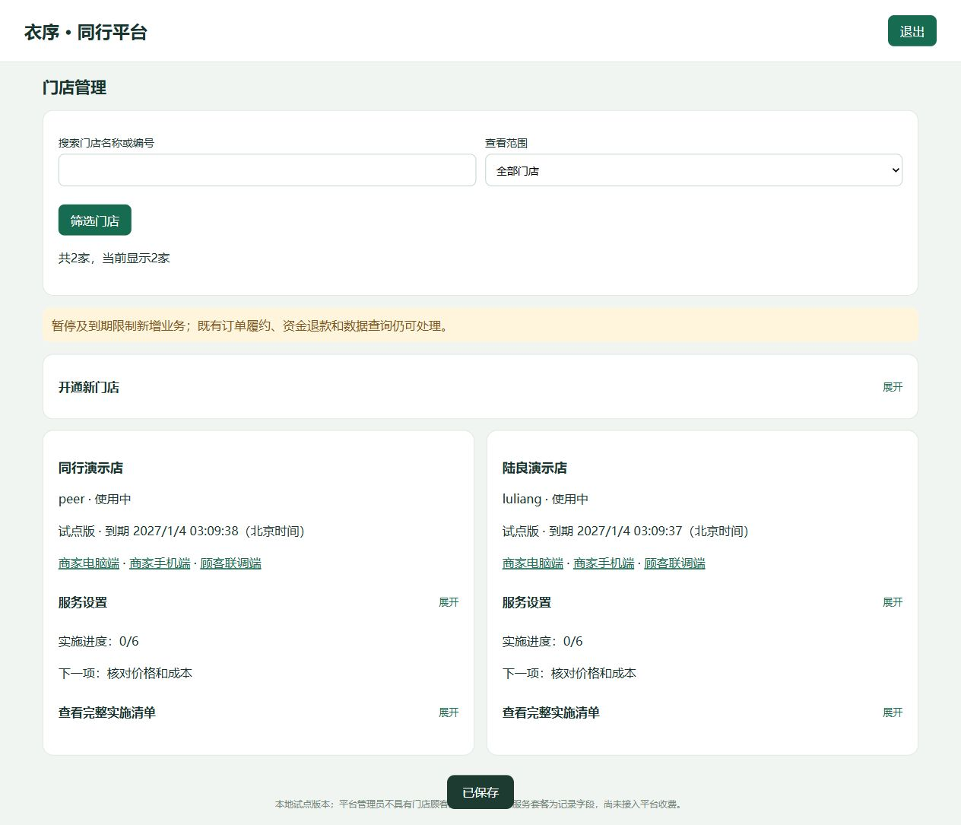
衣序同行平台 / 同行平台
平台管理交付，不直接使用门店顾客账本
01
平台单独登录，开通独立门店并交付
老板账号
02
记录套餐和有效期，核对待实施及到
期门店
03
按六项实施清单推进培训、测试和复
盘
04
暂停或到期限制新增；既有履约、退
款和查询保留
套餐是服务记录，目前没有自动给同行开账单或收订阅费。
实际页面局部：同行平台
v2.5 试点版 · 实际界面 / 演示数据 · 2026.10.07
45 / 56
Notes:
应用层平台管理员会话不能访问门店顾客和资金接口。具备服务器文件权限的运维仍可读取数据库，不能宣传对运维加密不可见。各店地址、价目、成本、会员与活动规则分别确认。
图片和示例：本地演示数据，非真实经营案例。

Slide 46
衣序同行平台 / 日常检查
开门、交班和关门各有一个核对清单
01
开门：看待办、交期、上门任务和
异常订单
02
交班：交接未收款、未上传照片、
附件货位和顾客约定
03
关门：核对到账退款、余额、已交
付与未完成单
04
老板：检查备份、缺成本、售后、
回访及活动效果
清单是建议操作制度；并非已实现的自动提醒与考勤系统。
v2.5 试点版 · 实际界面 / 演示数据 · 2026.10.07
46 / 56
Notes:
先将核对作为每日习惯，再根据真实人员分工形成门店制度。程序不替你保证洗护质量、不自动提醒所有延期，也不采集员工实际工时。遇到异常保留单号、时间和提示交给管理员定位。
图片和示例：本地演示数据，非真实经营案例。

Slide 47
衣序同行平台 / 常见问题
失败和空值先查原记录，不重复造业务
01
照片慢：换清晰适中图片；单据已
建就到原订单补传
02
付款结果不明：查订单和外部流水
，再用原请求重试
03
贡献无法计算：补真实成本；没有
成熟复购样本先积累
04
无权限 / 版本冲突：联系老板授权
，刷新后重新核对
不要直接改数据库，不反复新建充值、不虚构到账凭证。
v2.5 试点版 · 实际界面 / 演示数据 · 2026.10.07
47 / 56
Notes:
大照片受手机和网络影响。未知成本是提示而不是系统算错；回访无顾客可能是30天条件尚未满足。改价失败先核对门店目录和敏感授权。版本冲突意味着数据已被别人更改，不应盲目提交原内容。
图片和示例：本地演示数据，非真实经营案例。

Slide 48
衣序同行平台 / 同行交付
用一单全流程演练确认店铺能独立使用
01
开户当天：价目成本、会员规则、
岗位授权和设备
02
训练演练：预约 → 收衣拍照 → 报
价付款 → 质检交付
03
第7天：检查漏衣、重复收款、照片
和取送问题
04
第30天：用真实完单、成本、售后
与复购复盘
历史顾客与期初余额导入尚未实现；迁移先设计预览、查重和专门分录。
v2.5 试点版 · 实际界面 / 演示数据 · 2026.10.07
48 / 56
Notes:
本资料可作为试点培训材料，合同、定价与收益案例需另行确认。向同行交付应明确软件、开店实施、经营辅导和售后各自边界。真实效果只能用门店经营数据说明，不使用演示数据作为成功案例。
图片和示例：本地演示数据，非真实经营案例。

Slide 49
衣序同行平台 / 资料依据
介绍与操作均依据当前程序和真实截图
01
18张实际页面图：2026年10月7日
，本地演示平台
02
业务依据：README、门店实施手
册与开发者说明
03
版本依据：商业改进与验证v2.5、部
署与商业交付v2.5
04
验收证据：162项自动检查；演示平
台3库恢复演练
旧文档历史描述以v2.5增量为准；不含真实顾客数据、登录密码或支付密钥。
v2.5 试点版 · 实际界面 / 演示数据 · 2026.10.07
49 / 56
Notes:
源文件位于工作区衣序同行平台_v2。图片为实际网页截图，原生微信小程序未附真机图。时间、示例成本、默认期限和未接入能力在各页注明。本地PPT采用可编辑文字和图形，截图保留为图片。
图片和示例：本地演示数据，非真实经营案例。

Slide 50
衣序同行平台 / 灯条取衣
灯条辅助找衣，扫码负责防错交付
01
旧商家模块已有：标签绑定、按单
亮灯、安卓USB基站桥接
02
旧模块已有：手机号找单、连续扫
码、整批交付校验
03
v2.5三端现状：货位和逐件交付已实
现，灯条链路尚未接入
04
真实验收待完成：基站、灯条反馈
、安卓真机和异常恢复
代码存在不等于本次三端已可用；指令排队不等于实体灯条已经亮起。
v2.5 试点版 · 实际界面 / 演示数据 · 2026.10.07
50 / 56
Notes:
本页补充前版遗漏。依据旧模块pickup_assist.py、quick_pickup.py、device_bridge.py与mobile/README.md，以及当前tri_service.py、tri_web/app.js和平台路由。不能把旧单店接口直接当成已完成多门店接入的灯条取衣功能。
图片和示例：本地演示数据，非真实经营案例。

Slide 51
衣序同行平台 / 灯条取衣
先绑定衣物和标签，才能按订单找灯
01
质检后核对衣物编号，准备上架货
位
02
扫描衣物编号与对应灯条标签，建
立逐件绑定
03
确认标签未被其他在架衣物占用，
实物放到对应货位
04
记录上架结果，异常件暂不进入可
交付状态
这是拟接入三端的操作流程；必须保留无灯条时按货位找衣的方式。
v2.5 试点版 · 实际界面 / 演示数据 · 2026.10.07
51 / 56
Notes:
旧版已保留标签/挂位业务；当前三端item-status上架有rack、质检和附件核对，尚无可用的灯条绑定入口。待迁移时需实现门店内标签唯一占用、重复绑定拦截、换标/解绑记录及物理存放核对。不能通过直接修改数据库完成正式绑标。
图片和示例：本地演示数据，非真实经营案例。

Slide 52
衣序同行平台 / 灯条取衣
取衣只输一次手机号，亮灯后逐件扫码
01
用顾客完整手机号找单；多单时选
定本次订单
02
仅对已备妥且有合规绑定的衣物发
送亮灯请求
03
到架取衣，逐件扫描衣物编号或当
前绑定标签
04
核对领取人、照片和件数，确认本
次交付
本页为旧模块现有流程说明；三端接入后还需用真实设备验收。
v2.5 试点版 · 实际界面 / 演示数据 · 2026.10.07
52 / 56
Notes:
旧快速取衣流程已减少重复输入和额外确认框。旧pickup_assist按待取衣物提取合规灯条标签，每批最多50枚，发30秒绿色闪烁/蜂鸣请求。具体参数需设备适配确认。按挂位取衣是没有灯条或基站不可用时的备用方式。
图片和示例：本地演示数据，非真实经营案例。

Slide 53
衣序同行平台 / 灯条取衣
基站、安卓桥接和门店配对缺一不可
01
门店电脑发出带订单和标签的定位
请求
02
后台将指令交给本店已配对的设备
桥接
03
安卓原生服务连接USB基站，通过厂
商SDK发送指令
04
显示SDK提交与标签反馈，再现场
核实是否亮灯
流程示意，非实物接线图；不能默认浏览器或iPhone能直接控制USB基站。
v2.5 试点版 · 实际界面 / 演示数据 · 2026.10.07
53 / 56
Notes:
旧mobile模块已有安卓LightBridgeService、USB授权、前台服务、设备心跳和回执。首次连接需USB授权与本店配对凭证。配对撤销后旧设备不得再领指令。物理接线、电源、设备型号和支持距离须依据厂商资料与实机验证。
图片和示例：本地演示数据，非真实经营案例。

Slide 54
衣序同行平台 / 灯条取衣
断网或错扫时，停在核对步骤
01
基站离线 / 无反馈：按挂位找衣，
不自动无限重发
02
错单 / 重复扫码：阻止交付，核对
实物及标签绑定
03
欠款 / 未质检 / 附件未核对：先处
理前置问题
04
部分取衣：仅交付本次核对衣物，
其余保留在店
亮灯、SDK成功或按键回执都不能直接把衣物改成已交付。
v2.5 试点版 · 实际界面 / 演示数据 · 2026.10.07
54 / 56
Notes:
旧quick_pickup后端核验手机号、收款、待取衣状态、扫描归属及重复，并一次处理本批交付。未知设备指令不能自动重复执行。迁移三端时需保留相同约束和门店隔离，交付后释放标签占用并记录历史绑定，避免再次使用标签造成串单。
图片和示例：本地演示数据，非真实经营案例。

Slide 55
衣序同行平台 / 灯条取衣
完成多门店接入和一单实测后再对外销售
01
软件：把旧灯条指令和绑定流程接
入当前三端与租户权限
02
硬件：一枚灯条亮灭、反馈、扫码
交付，再测试多枚和距离
03
异常：断网、拔插、掉电、重复请
求、换标与部分交付
04
资料：补实际设备照片、连接截图
和验收记录再宣传可用
当前PPT不附虚构硬件照片；正式接入需确认基站、灯条型号与厂商协议。
v2.5 试点版 · 实际界面 / 演示数据 · 2026.10.07
55 / 56
Notes:
本资料使用明确标注的流程说明，没有实际硬件亮灯照片。不要将软件回归通过替代现场验收。灯条不能跨门店控制，设备令牌和配对凭证不能放进宣传资料。费用、套装数量和厂商兼容范围需另行确认，不沿用旧模块的历史报价作为当前方案承诺。
图片和示例：本地演示数据，非真实经营案例。

Slide 56
衣序同行平台 / 下一步
正式上线前，逐项验收真实环境
01
确认服务器系统、实际域名、HTTP
S证书与数据权限
02
完成真实微信身份与商户申请，再
验收支付退款对账
03
电脑、手机、小程序真机、打印扫
码和弱网逐项测试
04
确认真实价目成本及顾客规则，完
成备份恢复后试营业
当前定位：可演示、可培训、待真实环境验收的试点版。
v2.5 试点版 · 实际界面 / 演示数据 · 2026.10.07
56 / 56
Notes:
已有服务器与域名，尚未完成实机部署，微信商户号未准备。不要在未接入时展示已启用线上支付。正式开店后以真实顾客服务质量和经营数据迭代，避免未经核算的低价促销。
图片和示例：本地演示数据，非真实经营案例。

